Slide 1
Autismo y educación
Problemas y pautas en el aula
José Ramón Alonso
Universidad de Salamanca
jralonso.es
@jralonso3

Slide 2
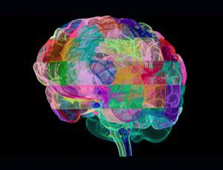

Slide 3
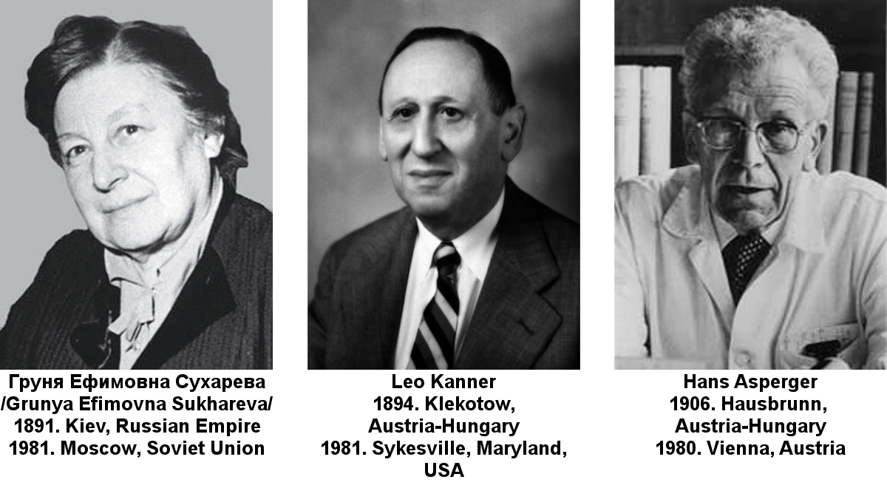
Notes:
Sukhareva

Slide 4
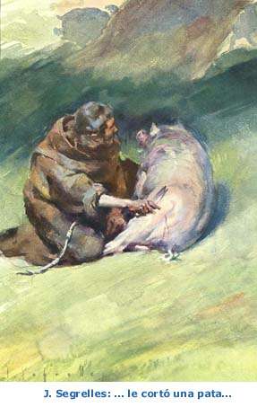

Slide 5
No es autista, tiene autismo
Trastornos del espectro autista.
No hay culpables.
No hay cura.
No se refleja en el aspecto físico.
“Conflicto” con nuestra sociedad.
Es un trastorno discapacitante.

Slide 6
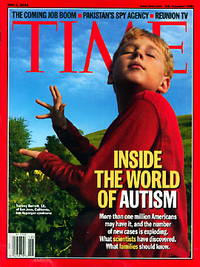
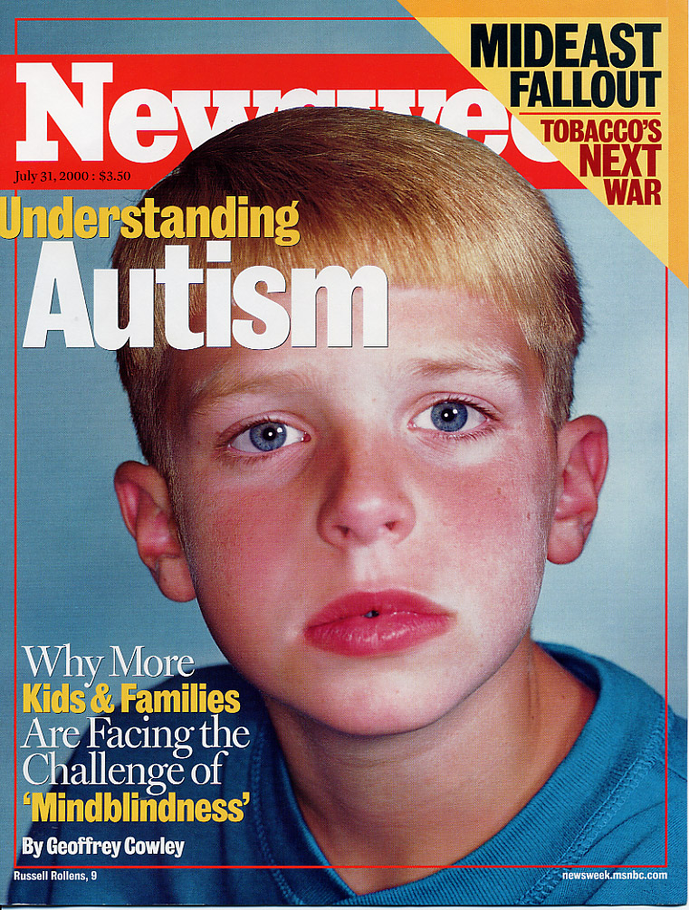

Slide 7
Dos características principales:
Déficit persistente en la interacción social.
Patrones restringidos y repetitivos de comportamientos, intereses o actividades.

Slide 8
Empecemos por las malas noticias
No tenemos un marcador biológico

Slide 9
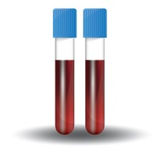
Marcador biológico (6 a 12 meses):
Cambios volumétricos en varias regiones del cerebro.
Mayor cantidad de líquido cefalorraquídeo.
Muestra de sangre.
Sangre de 159 niños (entre 3 y 10 años), 83 con TEA y 76 normotípicos
Ciclo de la metionina y procesos de transulfuración.
Big Data.
96.1% neurotípicos fueron correctamente identificados
97,6% de los que tenían TEA
De 5 positivos: 4 son falsos positivos.
Howsmon et al. (2017) PLoS Comput Biol 13(3): e1005385.

Slide 10
Empecemos por las malas noticias
No tenemos un marcador biológico
No podemos hacer consejo genético
No tenemos medicación eficaz para muchos síntomas y signos.
Las personas con TEA viven menos

Slide 11
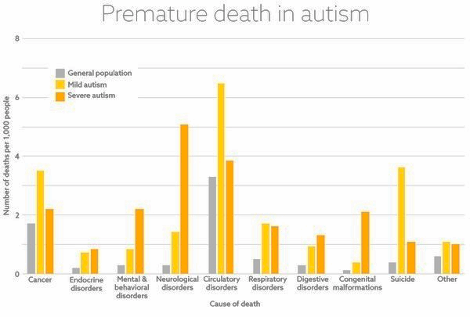

Slide 12
Empecemos por las malas noticias
No tenemos un marcador biológico.
No podemos hacer consejo genético.
No tenemos medicación eficaz para muchos síntomas y signos.
Las personas con TEA viven menos.
Caen en manos de desaprensivos.

Slide 13
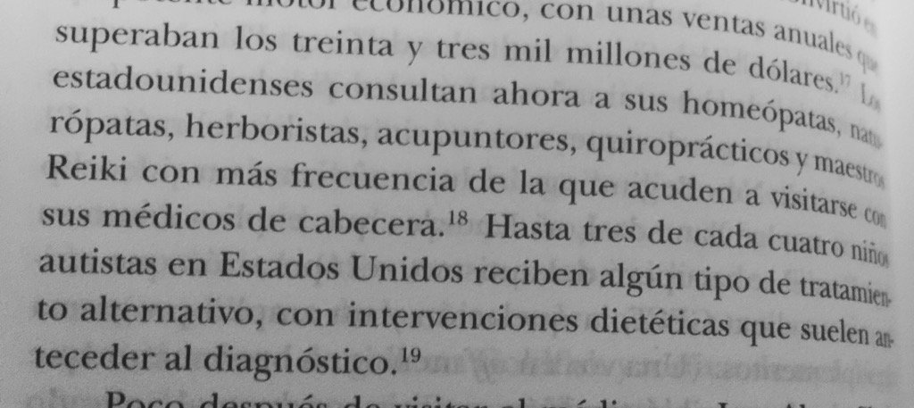
Neurotribes
Steve Silberman

Slide 14
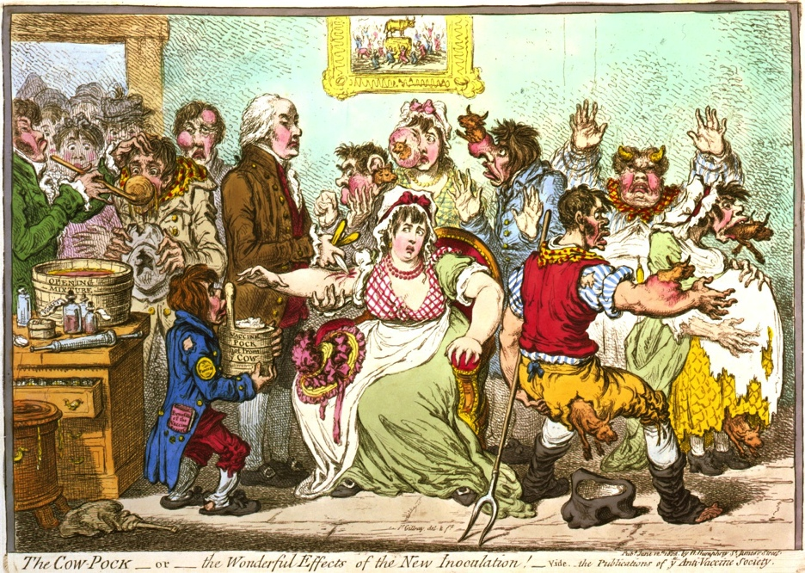

Slide 15
21,4%

Slide 16
Empecemos por las malas noticias
No tenemos un marcador biológico.
No podemos hacer consejo genético.
No tenemos medicación eficaz para muchos síntomas y signos.
Las personas con TEA viven menos.
Caen en manos de desaprensivos.
Los casos siguen aumentando.

Slide 17
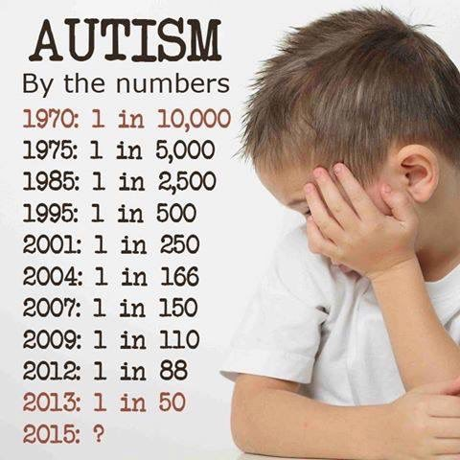

Slide 18
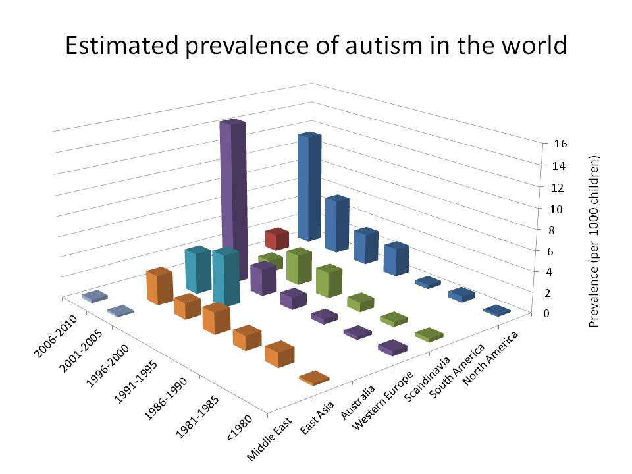

Slide 19
Baio (2012)
14 poblaciones: red de vigilancia sobre el autismo.
337.093 niños de ocho años.
Criterios del DSM-IV TR.
Prevalencia de TEA de 11,3/1.000 (1/88)
Varía entre 4,8/1.000 y 21,2/1.000
Niños (1/54) y niñas (1/252).
Blancos no hispanos (12,0/1.000), negros no hispanos (10,2/1.000), hispanos (7,9/1.000).
Incremento del 23% en los datos del 2008 frente a los del 2006 (78% cuando los datos del 2008 se comparaban con los del 2002)
Prevalence of autism spectrum disorders--Autism and Developmental Disabilities Monitoring Network, 14 sites, United States, 2008. (2012) Autism and Developmental Disabilities Monitoring Network Surveillance Year 2008 Principal Investigators; Centers for Disease Control and Prevention. MMWR Surveill Summ. 61(3): 1-19.

Slide 20
Tres tipos de explicación:
Nuestro mundo postindustrial. Un contaminante sería el causante de los nuevos casos de autismo.
Nuestra biología del siglo XXI. Nuestra reproducción es distinta e incrementaría los casos de autismo.
No existe tal incremento de casos de autismo. Es tan solo un cambio en cómo diagnosticamos.

Slide 21
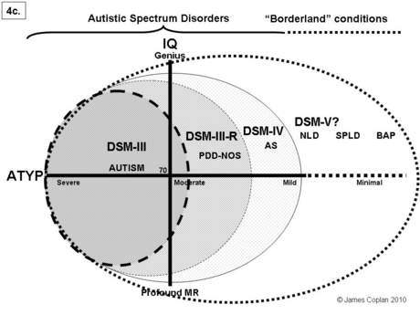

Slide 22
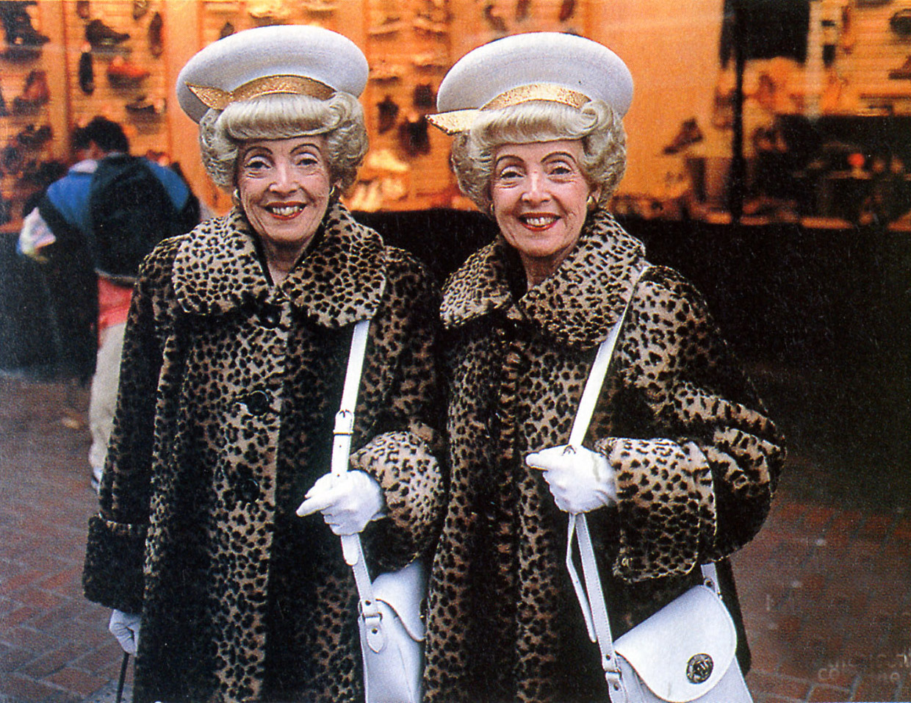
¡0,7-0,9!
Notes:
ANOMALÍAS GENÉTICAS
Merece una exposición prioritaria las investigaciones referidas a las anomalías genéticas, curiosamente ya sugeridas por Kanner (1949). Son de destacar, en primer lugar, las observaciones de Kallman y Roth (1956) sobre gemelos que indicaban una incidencia de la enfermedad en el 17 por 100 de los dicigóticos y del 70 por 100 en monocigóticos.
Sin llegar a admitir la afirmación de Hanson y Gottesman (1976) quienes sostienen que "los factores genéticos son necesarios para el desarrollo de este trastorno", parece de gran interés prestar atención a este tipo de investigaciones, sobre todo después de los estudios realizados por Folstein y Rutter (1977 a, 1977 b), en 21 pares de gemelos del mismo sexo (11 pares monocigóticos y 10 pares dicigóticos) donde existían 25 niños con autismo infantil. En cuatro pares monocigóticos, ambos gemelos presentaban autismo infantil, mientras que entre los dicigóticos nunca aparecía el trastorno en ambos gemelos. Un par de gemelos monocigóticos era concordante para el autismo, pero marcadamente discordante para la edad de aparición, lo que resulta sorprendente.
Era muy significativo, además, que los hermanos gemelos monocigóticos no autistas presentaran frecuentes trastornos cognitivos y dificultades en la adquisición del lenguaje, mientras que entre los hermanos gemelos dicigóticos no autistas no se manifestase ese tipo de trastorno.
New Scientist 27 abril 2002
Existen evidencias de que los gemelos, compitiendo por los mismos recursos en el útero, tienen una mayor probabilidad de desarrollar autismo

Slide 23
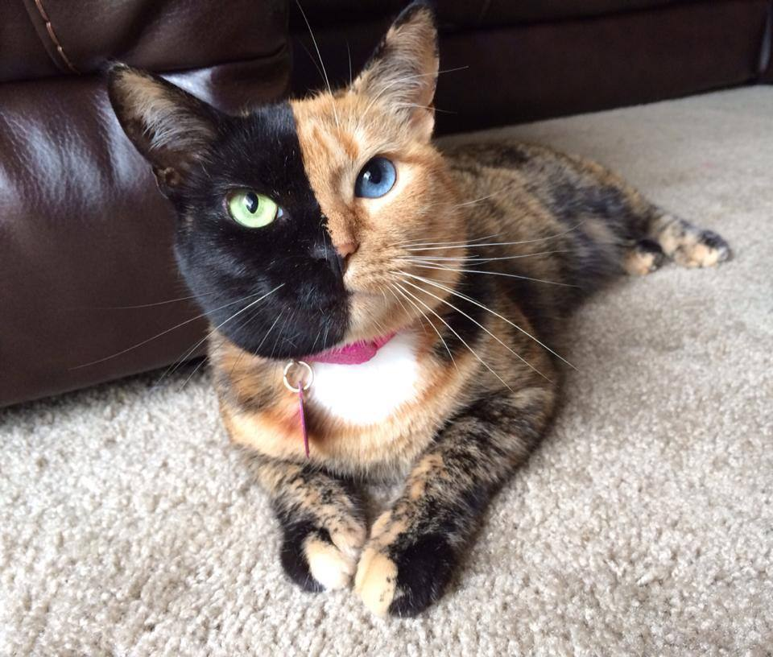
60 genes con vinculación evidente
Secuenciación de tríos: muchas mutaciones de novo
Mutaciones postcigóticas: mosaico
+ 13 nuevos genes de riesgo
SCN2A, HNRNPU, SMARCA4, KLF16 y MSANTD2
Algunas implican aumento de función
Regiones encefálicas afectadas: Amígdala, estriado y cerebelo
Dou et al. (2017) Hum Mutat 38(8): 1002-1013.

Slide 24
Una nueva genética
Nueva metodología: Aprendizaje automático sobre un mapa funcional del cerebro generado a partir de miles de bases de datos genómicas.
Análisis de todo el genoma (cien millones de interacciones entre genes)
Genes candidatos: De 65 a 2500 (10%)
La mayoría nunca han sido estudiados.
Nuevos fármacos y tratamientos
Arjun Krishnan
Universidad de Princeton
Nature Neuroscience 19(11): 1454-1462.

Slide 25
Diferencias entre sexos

Slide 26
Las mujeres con TEA
Muestran más problemas sensoriales crónicos
Tienen mayor facilidad para la comunicación.
Mencionan más rasgos autistas en ellas mismas que los hombres.
Las que tienen un retraso en el desarrollo del lenguaje tienen un menor CI en test de habilidad no verbal (performance) que las que no presentan ese retraso en el desarrollo del lenguaje, algo que no se ve en hombres.

Slide 27
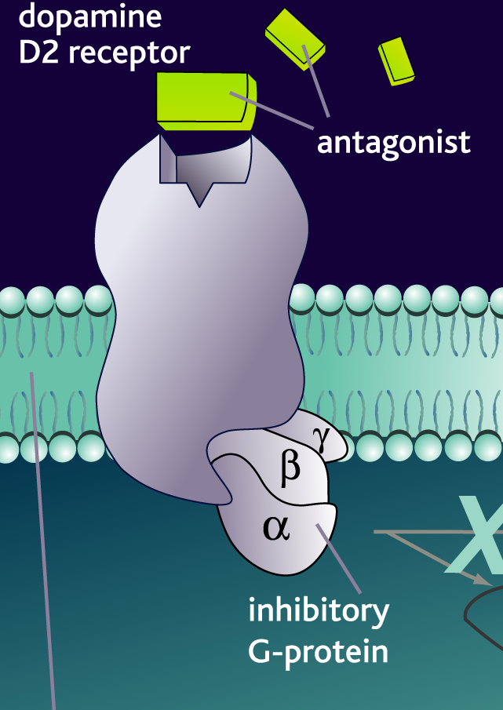
Diferencias sexuales
ERK1
Hiperactivada en el estriado de machos.
Las hembras con delección no presentan la hiperactivación.
Machos aumento receptores D2.
Risperidona actúa sobre receptores D2.
Este modelo explica:
Vulnerabilidad selectiva de los machos
Resiliencia específica de las hembras
Un sustrato basado en cambios en la señalización intracelular en el cerebro.
Grissom et al. (2017) Mol Psychiatry

Slide 28
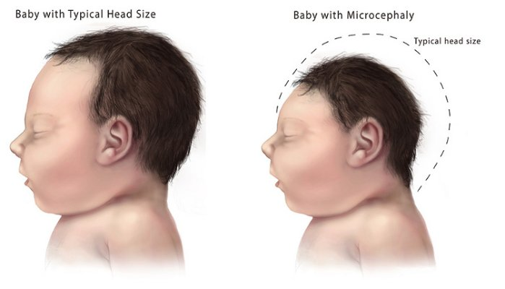
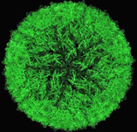

Slide 29
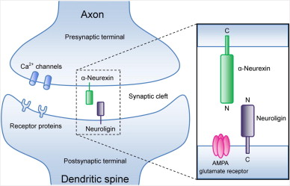
Neurexinas
Anderson et al. Cell 62(3): 593-606.

Slide 30
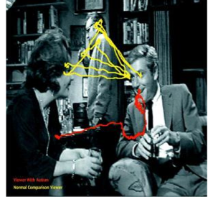
La observación de escenas sociales (niveles de atención preferente y el tiempo, dirección y diana de los movimientos de los ojos) están fuertemente determinados por factores genéticos.
Las personas con autismo presentan particularidades genéticas que llevan a diferencias neurológicas que pueden afectar a cómo se desarrollan socialmente los niños afectados.
Empezamos a entender cómo genes específicos intervienen en la aparición del autismo.

Slide 31
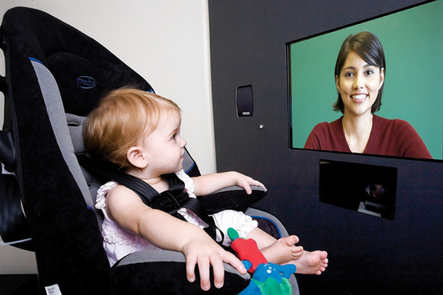
El tiempo que un niño miraba a los ojos de la persona en la pantalla en comparación con otro niño
Gemelo monocigótico: 91%
Gemelo dicigótico: 35%
Niños del mismo sexo y edad: 16%
Dos niños totalmente al azar: 0%
Los niños con TEA dedicaban menos tiempo a mirar a los rostros de las personas grabadas en los videos y más tiempo a mirar a objetos.
Los investigadores eran capaces de detectar a los niños con TEA con los datos.
Constantino et al. (2017) Nature 547(7663): 340-344.

Slide 32
Eliminación de la culpabilidad

Slide 33
Dientes de leche de niños
Con autismo
Controles
Síndrome de Williams
Minicerebros
Los minicerebros de dientes de niños con autismo mostraban menos conexiones neurales.
Los minicerebros desarrollados a partir de niños con síndrome de Williams tenían un número anormalmente alto de conexiones.
Cuando las células procedían de los dientes de niños control, los minicerebros mostraban un número de conexiones entre ambos extremos.
Exceso de proliferación y exceso de células gabaérgicas explicaría algunas características del autismo.
Coghlan A (2017) New Scientist January 10.

Slide 34
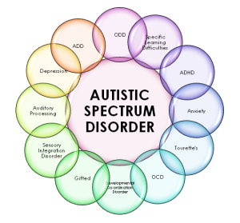
Más problemas de salud mental
Probabilidad de diagnóstico psiquiátrico 5x
Frente a otra discapacidad del desarrollo 2x
52% (18-24 años. Ontario)
Menos probabilidad de
Asma
Hipertensión
Trastornos de adicción
Factores biológicos y factores ambientales
No hay subespecialidades como en pediatría
Weiss et al. (2017) J Autism Dev Disord.

Slide 35
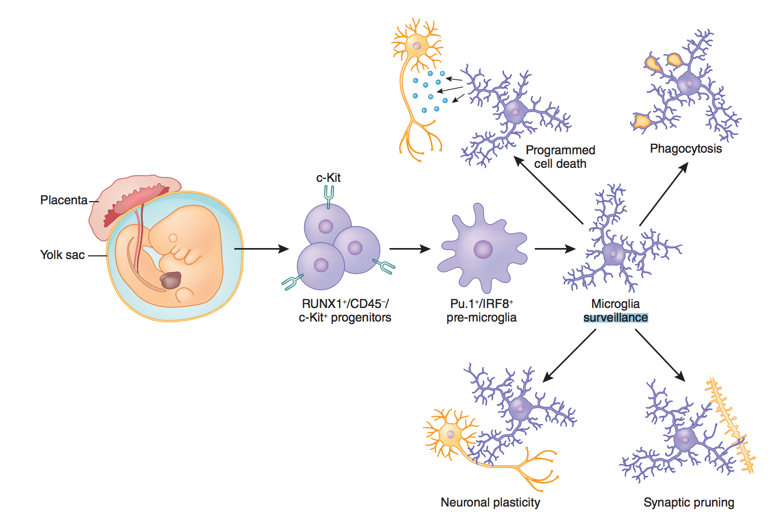
Salter MW, Stevens B (2017) Nat Med 23(9): 1018-1027

Slide 36
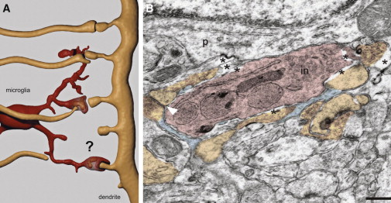
La microglía reconoce las sinapsis con poca actividad y las elimina.
Usa moléculas señal de la cascada del complemento
Son señales que dicen “comedme”.
Kettenmann et al. (2013) Neuron 77(1). 10-18.

Slide 37
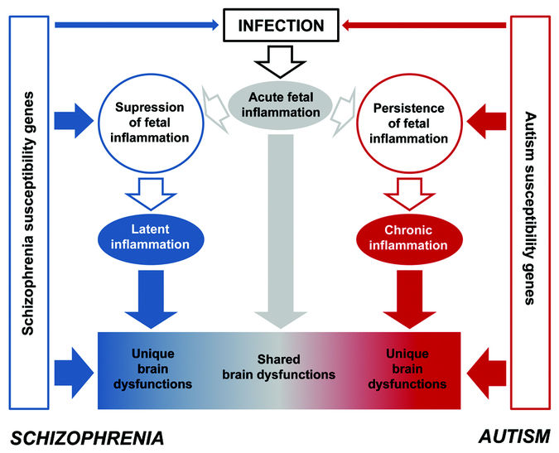
Inflamación
La inflamación cerebral es muy común en las personas con autismo.
Las crías de ratas con inflamación muestran evitación social, problemas de comunicación y comportamientos repetitivos.
Si se bloquea con interleucina 17ª, los animales no muestran esos comportamientos.
Microglía activada en TEA.
Alteraciones en la función sináptica.
Anderson et al. (2015) Cell 62(3): 593-606.

Slide 38
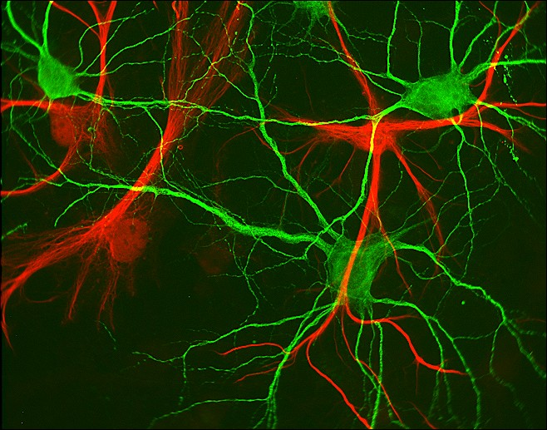
Inflamación
Co-cultivos astrocitos TEA + Neuronas NT = Neuronas TEA
Co-cultivos astrocitos NT + Neuronas TEA = Neuronas NT
Anderson et al. (2015) Cell 62(3): 593-606.

Slide 39
La vida de una persona con autismo no es fácil.
Pautas sociales, normas no escritas, convenciones, lenguaje corporal
1 de cada 10 personas con autismo no puede hablar
8 de cada 10 no tienen un empleo fijo
8 de cada 10 adultos con autismo dependen de sus padres.
¿Qué es eso de la ventaja del autismo?

Slide 40
Habilidad superior:
Inteligencia espacial
Concentración
Memoria

Slide 42
¿Se puede curar el autismo?
Notes:
Playing music while revising will make your task harder, because any speech-like sounds, even at low volume, will automatically use up part of the brain's attention capacity

Slide 43
Personas que abandonan el diagnóstico
Grupo pequeño pero significativo (entre un 1 y un 20%) con importantes mejorías.
Tras esa mejoría no pueden ser clasificados como afectados de un TEA.
La recuperación nunca fue espontánea. Años de trabajo intenso de padres y terapeutas.
No se sabe a qué se debe esta mejoría, quizá haya una base biológica.
No se conoce qué terapias concretas son las más eficaces para esa mejoría.
La mayoría de los niños muestran mejoras más limitadas.
No podemos identificar a priori a los niños que van a mostrar esos grandes avances.
Las personas que muestran esa mejoría pueden tener una integración buena como adultos, o problemas de ansiedad y depresión.

Slide 44
Aumento del volumen cefálico

Slide 45
El cerebro de los niños con autismo o que desarrollarán autismo es más grande que el de los niños que no presentan este trastorno.
¿Más neuronas?
¿Neuronas más grandes?
¿Más dendritas?
¿Más neuropilo?
La respuesta: los niños con autismo tienen más neuronas.
El volumen cerebral es mayor incluyendo la corteza prefrontal, la zona que se considera directamente relacionada con algunos de los síntomas.
7 niños con autismo, entre 2 y 16 años y de seis controles del mismo sexo y parecido rango de edad.
Análisis ciego y técnicas estereológicas.

Slide 46
Crecimiento acelerado

Slide 47
Niños que son posteriormente diagnosticados con autismo tienden a mostrar un crecimiento corporal anómalo, más rápido, excesivo.
El crecimiento excesivo de la cabeza en el autismo se acompaña por crecimiento excesivo en altura y en peso.
Normales en el momento del nacimiento, a los 5 meses eran más altos, a los 9,5 meses tenían cabezas más grandes y a los 12 pesaban más que los niños normotípicos.
El crecimiento de la cabeza está en proporción con el crecimiento del cuerpo del niño.
¿Cómo se conectan el desarrollo del niño y el autismo?
Si es un problema exclusivamente cerebral porqué afecta al cuerpo
¿son factores genéticos, nutricionales, ambientales?
¿Hay diferencia en procesos hormonales?
¿en el comportamiento del bebé? (sueño, ejercicio, movimiento,..)
¿en la alimentación del niño? (lactancia natural o artificial, introducción de alimentos nuevos,…)

Slide 48
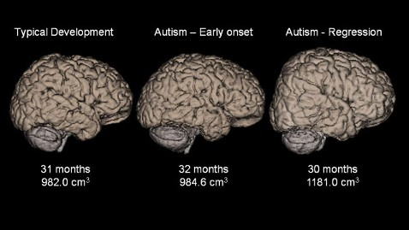

Slide 49
Antidepresivos

Slide 50
Las madres que toman antidepresivos en los 12 meses previos antes de dar a la luz tienen el doble de riesgo de que el niño tenga autismo que en el resto de la población.
El riesgo más alto era en las que habían tomado antidepresivos del tipo de los ISRS durante el primer trimestre de embarazo.
Aunque doblarlo parezca mucho, el riesgo de que el niño tenga autismo sigue siendo bajo.
Tanto la madre como el niño pueden estar sometidos a un riesgo mayor si ese trastorno depresivo queda sin tratar.
Consejo médico en una pareja que quieran ser padres y ella esté pasando un episodio depresivo.
¿Relación entre el aumento de casos de autismo y el incremento espectacular en las dos últimas décadas del uso de antidepresivos?

Slide 51
Deficiencia vitamínica

Slide 52
La ingestión de vitaminas pre y perinatales disminuye el riesgo de tener un niño con un TEA.
Menos de 500 entrevistas. 288 niños con autismo, 141 con TEA y 278 niños sin autismo entre los 2-5 años.
El estudio es parte de CHARGE (Childhood Autism Risks from Genetics and the Environment).
Las madres que tomaron vitaminas prenatales los tres meses antes de la concepción y al menos un mes después tenían, como media, la mitad de probabilidad de que ese hijo tuviera autismo comparado con las madres que no tomaron vitaminas prenatales durante ese período.
No se vieron cambios si se tomaban complejos multivitamínicos o cereales reforzados con vitaminas.
Las vitaminas prenatales contienen más hierro, ácido fólico y otras vitaminas del grupo B que los complejos estándar de vitaminas.

Slide 53
Embarazos prematuros o postérmino

Slide 54
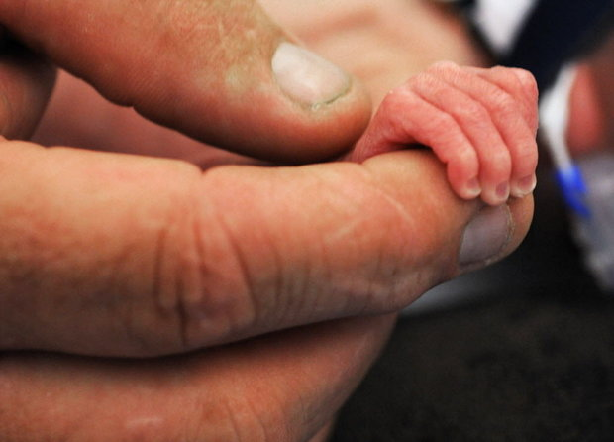

Slide 55
La duración del embarazo es uno de los factores que afectan a la gravedad del TEA.
Los niños prematuros (< 37 semanas) o postérmino (> 42 semanas) tienen TEA más graves y propensión a la autoagresión.
Ambiente en la incubadora es muy diferente al del útero.
Las madres lo notan antes.
Los niños que nacieron prematuros muestran un aumento de las estereotipias.
Con respecto a los niños postérmino:
mayor plazo de exposición a hormonas
riesgo mayor de un mal funcionamiento de la placenta
mayor índice de cesáreas y partos quirúrgicos
La gestación prolongada está relacionada con otros trastornos neurológicos, como una epilepsia temprana.

Slide 56
Condiciones metabólicas de la madre

Slide 57
Hipertensión, diabetes y sobrepeso.
Relaciones estadísticamente significativas entre las tres condiciones y problemas del desarrollo de los hijos
La correlación más clara se ha encontrado entre obesidad en la madre y TEA en el hijo.
Las mujeres embarazadas obesas tenían 1,6 veces la probabilidad de tener un hijo o hija con autismo y más del doble de tener un bebé con otra dificultad en el desarrollo.
Las mujeres con diabetes, tanto la de tipo 2 como la diabetes relacionada con el embarazo tienen 2,3 veces la probabilidad de tener un hijo con retraso en el lenguaje o el aprendizaje.
No determinan relaciones causa-efecto.
En muchos países, el índice de obesidad está aumentando (al igual que el número de TEA)
Los investigadores no saben el porqué de estos datos.
problemas vasculares
exceso de proteínas inflamatorias
alguno de esos factores o sus subproductos pudiera afectar al desarrollo cerebral en la etapa fetal.
grasas parcialmente hidrogenadas (“trans-fats”).
problema de mala nutrición
sobrepeso va unido a deficiencias vitamínicas
vitamina D se ha relacionado con el incremento de casos de autismo.
Comida precocinada tiende a ser deficiente en vitaminas, minerales y sobre todo las grasas omega-3,
Animar a las mujeres que estén pensando en tener descendencia en esforzarse por lograr un peso adecuado.

Slide 58
Años del padre

Slide 59
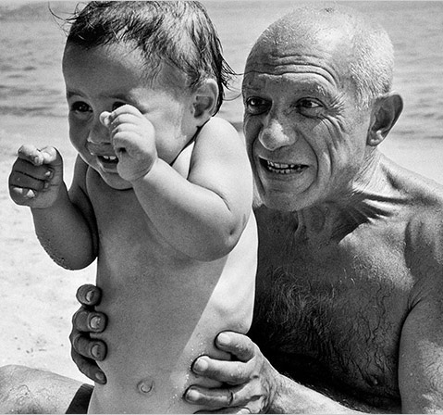
El sistema de división celular es llamativamente eficaz.
78 tríos hijo-padre-madre islandeses.
A lo largo de la vida las mutaciones se acumulan a un ritmo de dos por año. Por tanto, los espermatozoides de un hombre de 50 años tienen más mutaciones, más errores en su ADN, que los de uno de 20.
El número de mutaciones paternas se dobla cada 16,5 años.

Slide 60
Maltrato infantil y autismo en la siguiente generación

Slide 61
Hay correlación entre las mujeres que sufrieron abusos en la infancia y la posibilidad de tener un hijo con autismo.
Nurses’ Health Study II (116.430 mujeres). Abusos físicos, emocionales o sexuales
Las mujeres que sufrieron maltrato en la infancia tienen
más probabilidad de fumar
más riesgo de diabetes gestacional
mayor frecuencia de hijos prematuros.
Estas tres condiciones de la madre pueden afectar al desarrollo cerebral del feto.
Las mujeres que sufrieron ese maltrato infantil también tienen mayor riesgo de algunos problemas mentales como la depresión o los ataques de ansiedad y de problemas físicos como la obesidad y enfermedades pulmonares.
Este estudio muestra que ese daño es capaz de saltar a la siguiente generación.

Slide 62
Contaminación

Slide 63
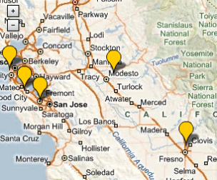

Slide 64
El autismo era más frecuente en las madres que durante su embarazo vivían cerca de rutas de comunicación con un tráfico importante.
Noviembre de 2012. Se establecieron tres niveles de contaminación: por encima de 32 partículas por mil millones (ppb); entre 32 y 10 y por debajo de 10.
Los niños con autismo tenían el doble de posibilidades de haber estado sujetos a niveles altos de polución (>32 ppb) durante su desarrollo fetal y el triple de posibilidades durante su primer año de vida postnatal.
Los mayores riesgos era lo que se llama contaminación particulada, una mezcla de ácidos, metales, suelo en suspensión y polvo. Relación entre el riesgo de desarrollar autismo y el dióxido de nitrógeno, un gas que se expulsa en los tubos de escape de los coches.

Slide 65
Nivel educativo de los padres

Slide 66
2.453.717 niños nacidos en California entre 1996 y 2000.
La prevalencia de autismo se incrementa con el nivel de educación de los padres, de una forma gradual desde los que no habían terminado la secundaria hasta los que habían conseguido un título universitario, donde la frecuencia de tener un hijo con autismo llega a ser cuatro veces mayor.
No hay relación con fábricas o con zonas especialmente contaminadas, o con sistemas de distribución de agua, o con vertederos o plantas depuradoras.
Paralelismo con una formación extensa:
Exposición a alguna sustancia química o contaminante.
Mayor nivel de concienciación sobre discapacidad, sobre los TEA.
No aparece en Dinamarca. Allí todos los niños de tres años son cribados para ver si tienen rasgos autistas.

Slide 67
Déficits sensoriales en el autismo

Slide 68
No forman parte de los criterios de diagnóstico de los TEA.
Muchas personas con autismo indican problemas de hipersensibilidad o hiposensibilidad.
Análisis de funcionamiento sensorial.
Células ciliadas del oído interno –desechado. Anomalías en la vía auditiva o en función de la corteza auditiva primaria.
Tacto. No abrazos o toques. Rechazo a algunas superficies, texturas, tejidos o calzado. Personas que buscan un contacto intenso, frecuentemente de objetos inanimados.
Experimentar de forma exagerada con la estimulación vestibular.
Vista, observar desde muy cerca o tener una panorámica de una habitación por el rabillo del ojo, sin girar la cabeza.
Hiposensibilidad, umbral alto para el dolor, lesiones y autolesiones. Más proclives a heridas e incluso fracturas.

Slide 69
Problemas gastrointestinales

Slide 70
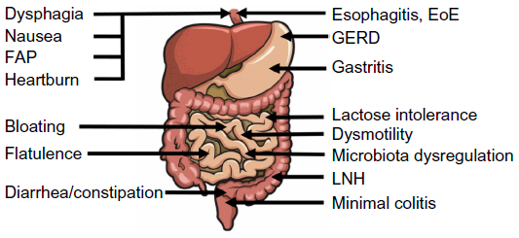

Slide 71
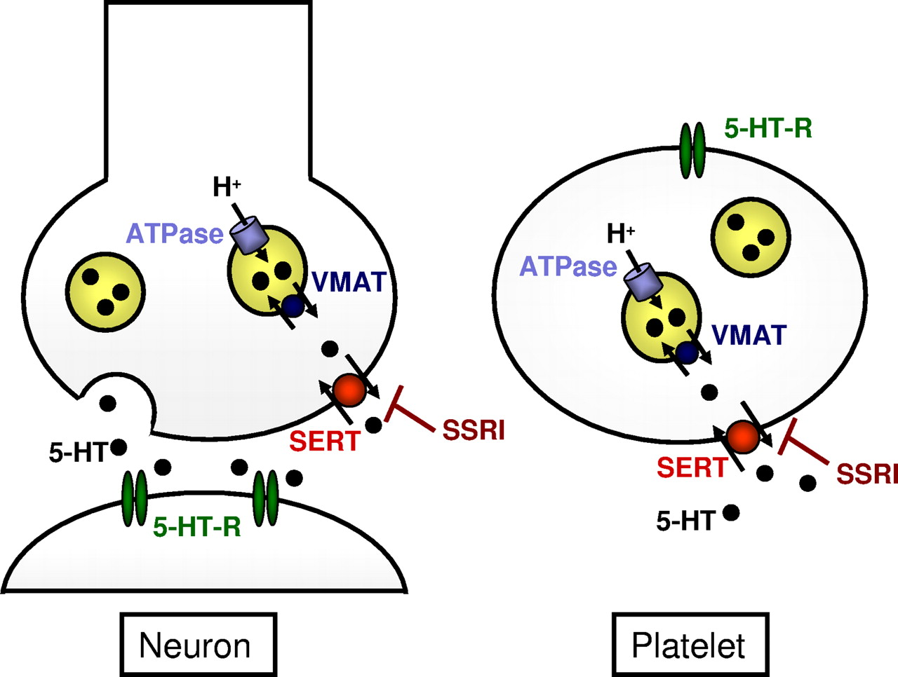

Slide 72
Diagnóstico y medicación

Slide 73
Risperidona. 7 ensayos clínicos. Respuesta en un 76% de los casos tratados frente a un 12% en control (placebo).
Aripiprazol. 2 ensayos Respuesta 49 y 52% frente a 14 y 35% para el placebo.
Olanzapina 1 ensayo controlado y aleatorio. No se encontraron mejoras estadísticamente significativas.
Otros fármacos que se han estudiado pero con grupos pequeños por lo que los resultados no son concluyentes. Posibilidades en la clonidina, metifenidato, divalproex, levocarnitina, ciproheptadina, pentoxifillina y el topiramato (como adjunto a la risperidona) Otros medicamentos que se han estudiado y que no han mostrado eficacia en el autismo incluyen la amantidina, el levetiracetam, los ácidos grasos omega-3 y los extractos de Gingko biloba.
Cualquier tratamiento con un fármaco debe ser realizado bajo la supervisión de un médico.

Slide 74
Tratamiento de la ansiedad

Slide 75
39,6% de los individuos con autismo tenían al menos un trastorno de ansiedad. Los tres tipos más comunes:
Fobia específica (29,8%)
Trastorno obsesivo-compulsivo (17,4%)
Trastorno de ansiedad social (16,6%)
Factores como edad, subtipo de TEA, cociente de inteligencia y la forma de evaluar la ansiedad (cuestionario o entrevista) influían en el tipo y gravedad
Los trastornos de ansiedad en personas con TEA pueden no ser diagnosticados y permanecer sin tratamiento.
Las personas con autismo expresan su ansiedad o nerviosismo de la misma manera y por los mismos motivos.
La respuesta es más intensa
son especialmente afectados por la ansiedad social
tienen a menudo dificultades para identificar y/o expresar qué es lo que les está angustiando.
El estrés y la ansiedad afloran de maneras diferentes.

Slide 76
Estado físico

Slide 77
El TEA va unido a
Hábitos de vida más sedentarios
Menor actividad física
Mayor tiempo frente a una pantalla
Mayor riesgo de obesidad
Niños con TEA
50’ diarios menos de actividad física
70’ diarios más sentados
Días de diario: 5,2 horas con aparatos frente a 4,2 horas
De 2004 a 2009
+ 38 minutos viendo la tele
+ 27 minutos en el ordenador
Necesidad de programas específicos destinados a controlar su peso y aumentar su actividad física

Slide 78
Deporte

Slide 79
Cosas que ayudan
ver a los jugadores profesionales (televisión, videos)
encontrar un mentor (entrenador, jugador, responsable)
las experiencias de otras familias.
empezar jugando juntos.
Deportes más practicados por personas con TEA:
Natación. Nº 1.
Sensaciones de la piscina.
Pueden manejarse bien en los ejercicios de brazos y pies
Equipo donde cada nadador compite individualmente
Campo a través. Lo más natural, correr y saltar.
Requiere pocas habilidades de comunicación.
Equitación. Caro. Equinoterapia. Comunicación con animales.
Bolos. Predictibilidad de las jugadas.
Ciclismo. Problemas de equilibrio. Aire libre.

Slide 80
La carga económica del autismo

Slide 81
Criar a alguien con autismo supone una carga económica brutal incluso con sanidad pública o seguros médicos.
1.000 dólares al mes para cubrir terapias. “La cobertura no es total… tenemos copagos”
El coste de lo largo de su vida se estima en 1,4 millones de dólares. 2,3 millones si tiene discapacidad intelectual.
La Universidad de Harvard habla de 3 millones por persona con autismo “a mayores”.
Facturas que no son cubiertas, segunda hipoteca, tarjetas de crédito, otros miembros de la familia, ninguna opción.
El sentimiento de “por mi hijo, lo que sea”.
Hay que encontrar un punto de equilibrio.
Costes de tipo médico (medicinas, visitas a especialistas, etc.), educativo (educación especial, terapias, etc. ) y otros.
Las familias con un niño con autismo ganan un 28% menos que las familias que no tienen niños con limitaciones.

Slide 83
Más fuerte para las madres, ingresos un 56% más bajos.
Abandonan el mercado laboral o aceptan trabajos a tiempo parcial o con menor nivel de exigencia.
El resumen es que las familias se enfrentan a unos gastos muy superiores a la media y crecientes y a unos ingresos menores, todo ello en un escenario mundial de crisis económica, de recortes en los servicios públicos, de aumento de las necesidades (personas en paro, empresas en crisis..) y de caída en los niveles de solidaridad.
En Estados Unidos cuya situación es mejor que la nuestra, calculan que si no se consigue una cobertura sanitaria adecuada pronto, un millón de familias con alguien con autismo entrarán en bancarrota.

Slide 84
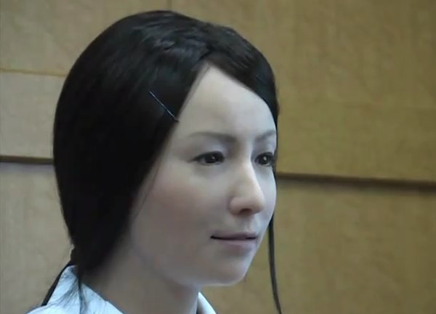
Ventajas:
Buena relación coste-resultados.
Fiabilidad.
Inmunes al cansancio, a las emociones, al juicio crítico, nada les afecta «personalmente».
Inconvenientes:
Considerable inversión inicial
Falta de flexibilidad.
Falta de empatía.
Los programas informáticos son fáciles de actualizar y en pocas generaciones veremos posibilidades y habilidades que ahora nos parecen imposibles, y sistemas más adaptables y sofisticados.
Uso de androides
Kumazaki et al. (2017) Front Psychiatry 8:169.

Slide 85
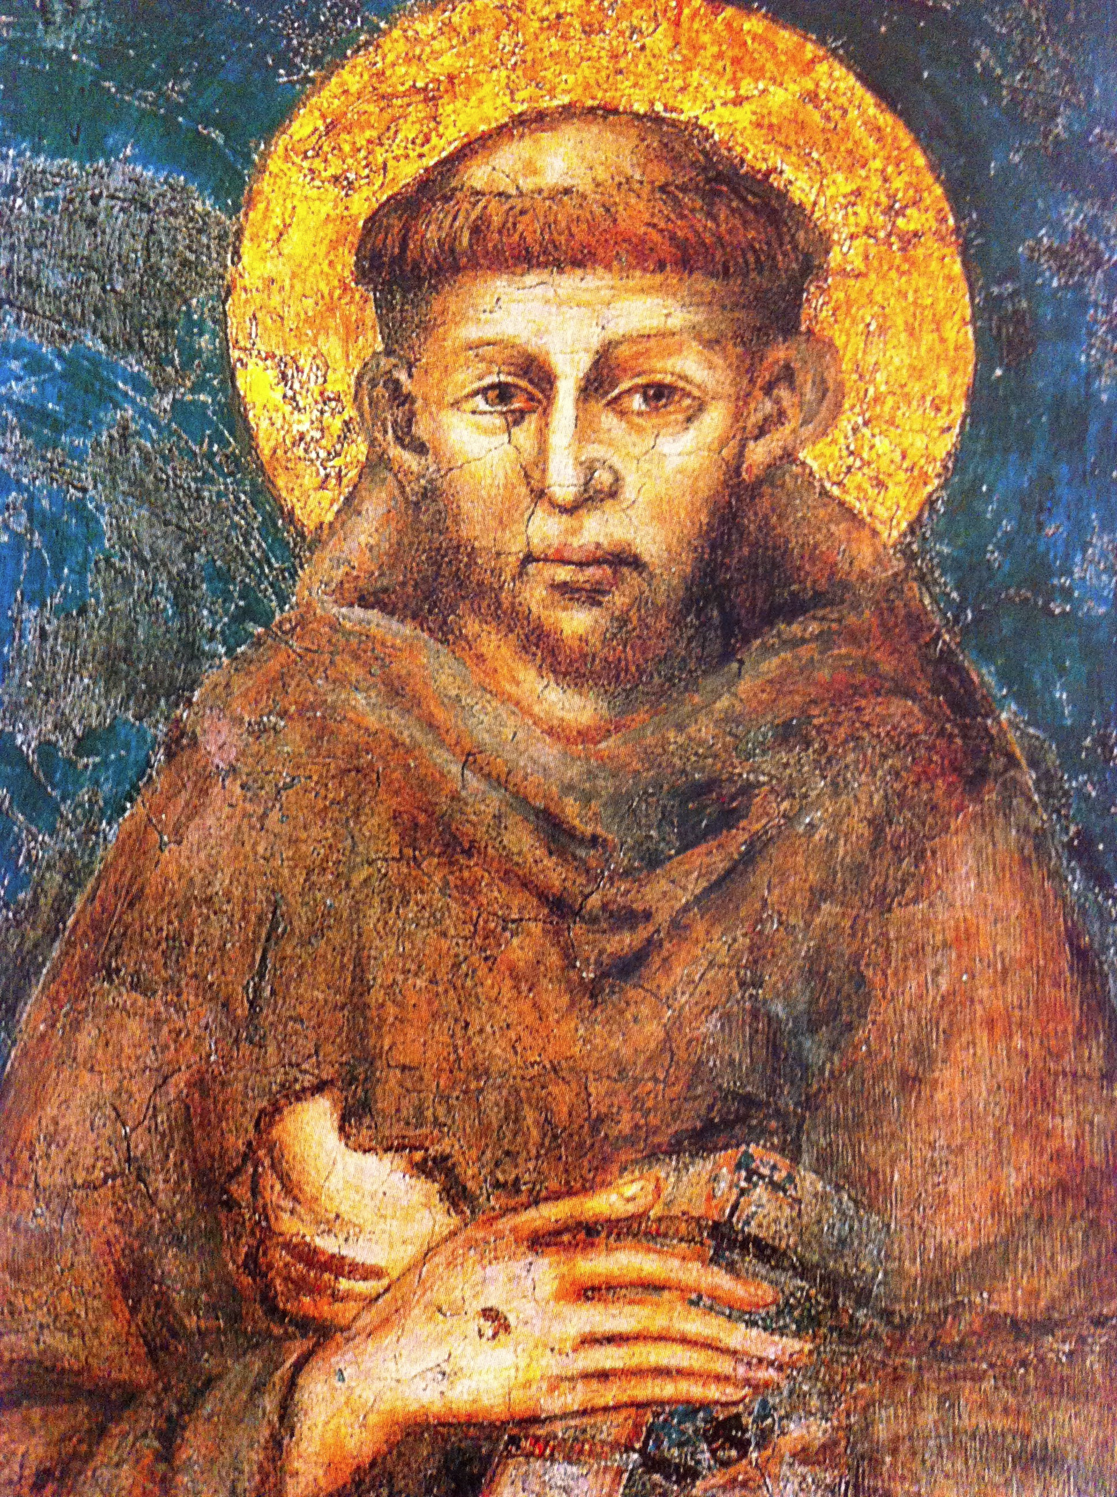
Primero hay que hacer lo que es posible, luego lo que es necesario y antes de que nos demos cuenta, estaremos haciendo lo que al principio parecía imposible.

Slide 86
Cosas para explicar a un profesor
El autismo es un trastorno de espectro.
El comportamiento es comunicación.
Los niños con autismo requieren tiempo extra para procesar las instrucciones verbales.
Adapta lo que puedas tu enseñanza a su aprendizaje.

Slide 87
Ejemplos de adaptaciones
Organiza las cosas paso a paso, en orden, con secuencia pautada.
Da instrucciones muy claras.
Dirígete a él en primera persona y de forma individual.
Usa sistemas diversos para enseñarle.
Mejor preguntas cerradas que abiertas.
Dale pocas opciones.
Las rutinas y los preavisos suelen ser útiles.
Los refuerzos positivos funcionan mejor que los castigos.
No empeores un mal comportamiento.
Herramientas: Calendario, horario, stories…
Los ordenadores no se cansan.

Slide 88
Más cosas para explicar a un profesor
Un respiro puede ser una gran ayuda.
La comprensión del lenguaje y la expresión verbal son dos cosas diferentes.
Los niños con TEA son literales.
Los niños con autismo se focalizan en un tema.
Necesitan ayuda en sus interacciones sociales.
A veces hay problemas sensoriales.

Slide 89
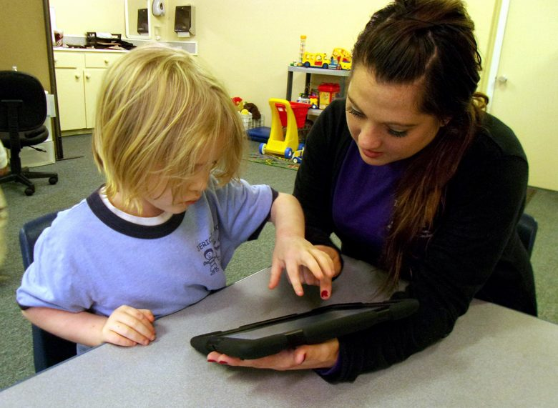
Y aún más cosas para el profesor
Los niños con autismo dicen las cosas como las ven.
El resto del personal también pueden ser de gran ayuda.

Slide 90
Explicar en clase lo que es un TEA
Que todos somos únicos y diferentes a los demás.
Que el autismo es una cosa de nacimiento de la que nadie tiene la culpa.
Que salvo en algunas particularidades en casi todo es uno más de la clase.
Que no es que se porte mal sino que el autismo se nota en hacer algunas cosas de manera diferente.
Que le cuesta hacer algunas tareas, comunicarse y hacer amigos, así que todos tenemos que esforzarnos un poco más y ser comprensivos y buenos compañeros.
Que no hay nada de qué asustarse ni de qué preocuparse.

Slide 91
Medidas de intervención
Deporte y actividad física
Dieta sana y equilibrada
Dormir lo suficiente
Apoyos psicopedagógicos y entrenamientos específicos para desarrollar las funciones ejecutivas
Estructura en casa
Estructura en el centro escolar
Mejorar el manejo de los estímulos ambientales
Proveer estrategias para el control conductual cuando las situaciones son desbordantes o poco estructuradas

Slide 92
La evolución de un muchacho con TEA depende de:
La gravedad del trastorno
De la edad en el diagnóstico
Intensidad del tratamiento
Especialización y conocimiento de los terapeutas

Slide 93
Nuestro nivel como sociedad lo marca el cómo tratamos a los que son algo diferentes.

Slide 94
Los niños con TEA dentro de su grupo de edad
Comunicación
Les resulta complicado iniciar la comunicación social.
Dificultades para establecer conversación recíproca.
A veces no toman en cuenta el espacio personal.
Algunos no tienen contacto visual y su atención es deficiente.

Slide 95
Los niños con TEA dentro de su grupo de edad
Uso del lenguaje expresivo
Pueden utilizar mensajes inadecuados.
Pensamiento literal, sin matices.
Franqueza, sin considerar el impacto en los demás.
Áreas de interés: vocabulario muy avanzado.
La competencia comunicativa puede ser muy diferente del uso de lenguaje.

Slide 96
Los niños con TEA dentro de su grupo de edad
Contenido y forma del lenguaje
Pueden mostrar expresiones o gestos inadecuados.
Dificultades en la pragmática, en el uso del lenguaje.
A veces el lenguaje no alcanza el nivel de su edad.
Tono de voz muy alto o de forma monótona.
Errores en el uso de gestos que complementan la comunicación verbal.

Slide 97
Trabajo en el aula:
Ubicación
Próximo al profesor pero no aislado.
Alejado de puntos de distracción.
En un espacio de supervisión sencilla.

Slide 98
Trabajo en el aula:
Grupo de trabajo
Compañeros con buena atención pero no necesariamente de alto rendimiento.
Preferencia al trabajo individual o en grupos pequeños (2-3)
Explicar su papel, lo que se espera y aumentar la frecuencia de supervisión.
No juntar por afinidad sino compañeros que ayudan a regularizar su conducta.

Slide 99
Trabajo en el aula:
Instrucciones
Establecer contacto visual antes.
Formular una sola instrucción cada vez.
Después de dársela pedir que la verbalice para verificar que ha sido comprendida.
Supervisar con frecuencia el seguimiento de la instrucción.
Enseñarle a que pida ayuda.

Slide 100
Trabajo en el aula:
Asignación de tareas
Fragmentar las tareas.
Exámenes impresos solo al anverso con instrucciones sencillas.
Estimar el período de atención.

Slide 101
Trabajo en el aula:
Evaluaciones
Calificar cada parte al finalizarla salvo que genere ansiedad.
Realizarlas en un ambiente tranquilo.
Es una actividad de aprendizaje.
Explorar evaluación oral y otros mecanismos.
Brindar tiempo extra si es necesario.

